Slide 1
Дидактическая игра по сенсорному развитию «Ф И Г У Р Я Т А» Разработала: Шинко М.Н.

Slide 2
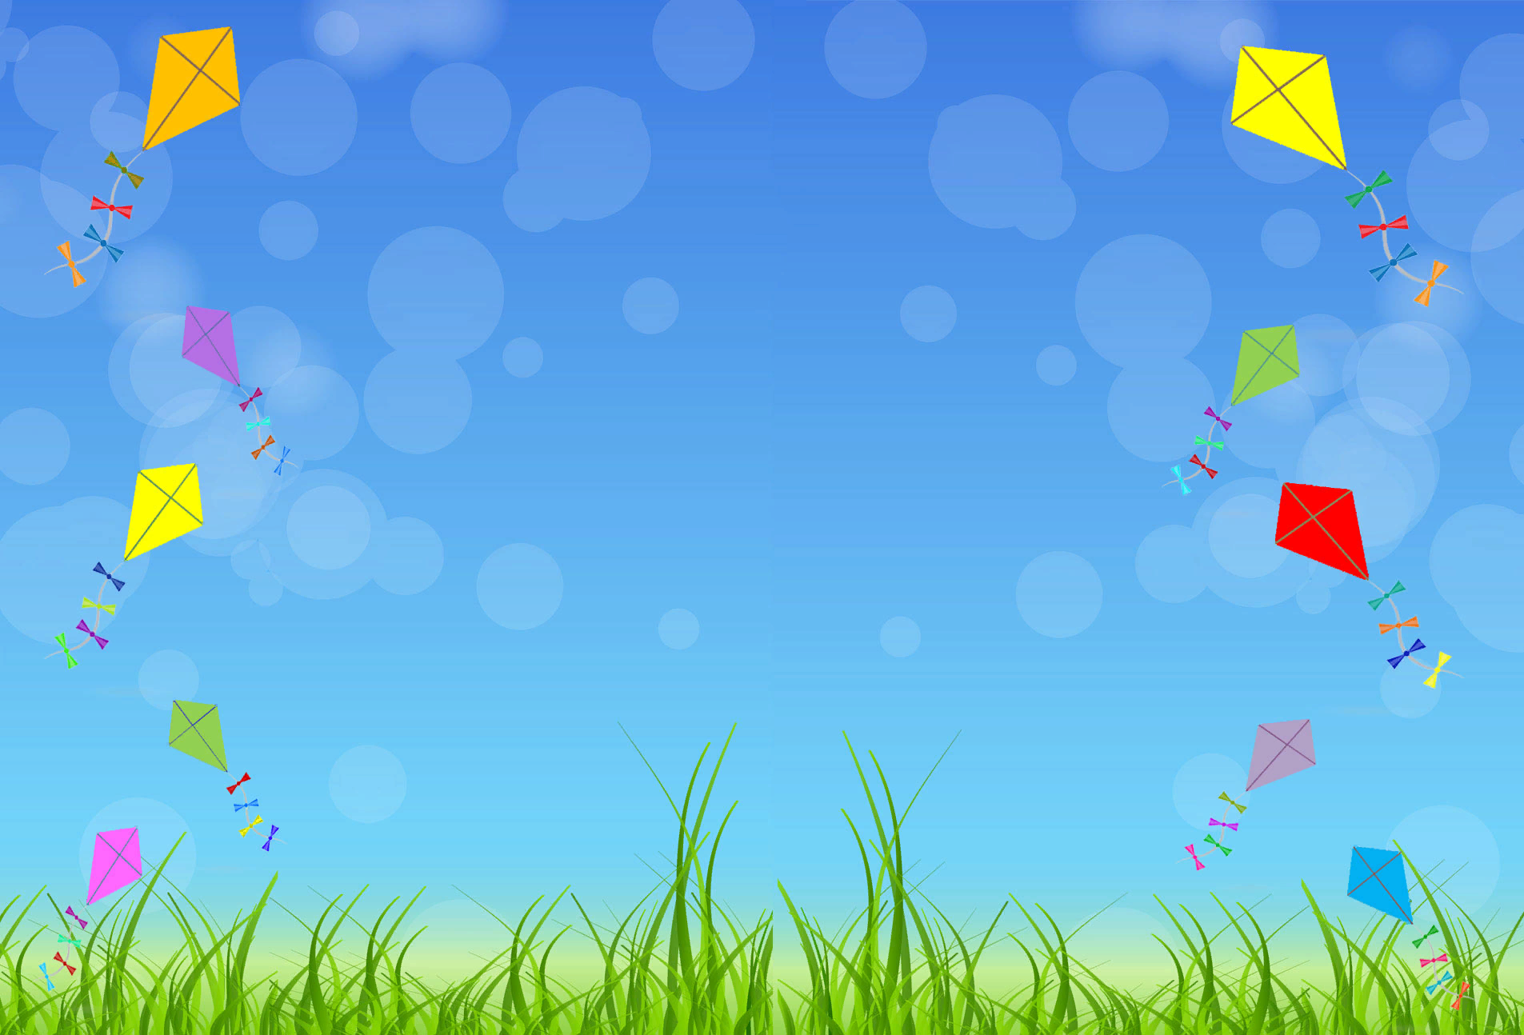
Цель игры: 1. Познакомить детей с геометрическими фигурами и их названиями. 2.Развивать зрительные ощущения: учить различать цвет, форму предмета . 3.Закреплять у детей умения группировать и соотносить предметы по цвету, форме. 4. Развивать мелкую моторику рук.

Slide 3
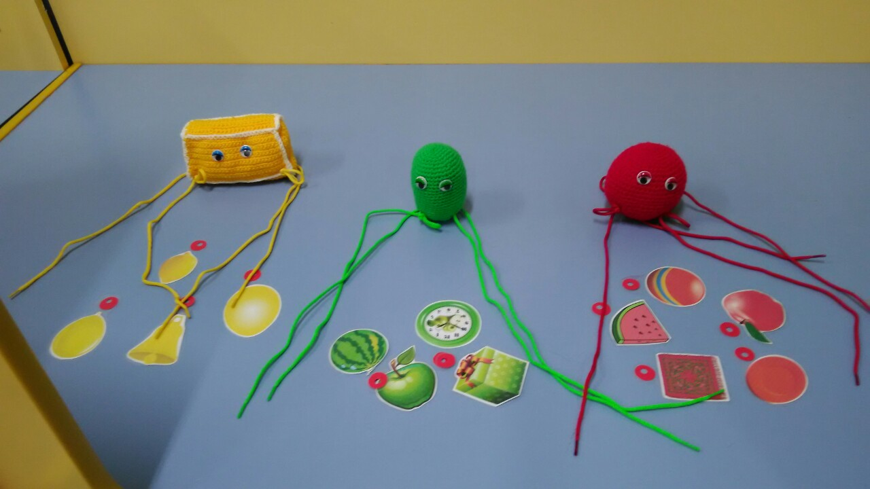
Дидактическая игра «Разложи картинки по цветам»
Цель:
формировать умение различать и правильно называть основные цвета (красный, синий, зеленый, желтый);
формировать умение группиро-
вать предметы по цветам;
развивать мелкую моторику рук.

Slide 4
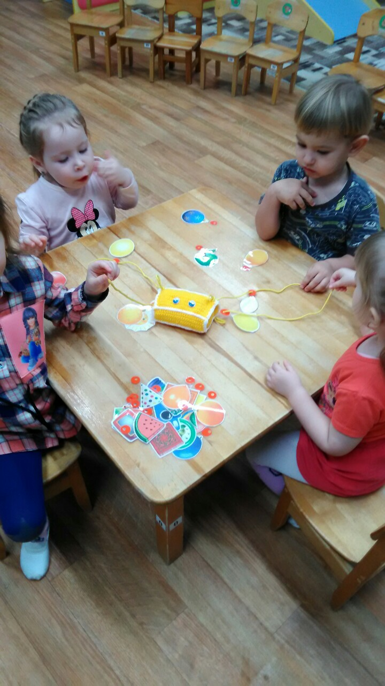
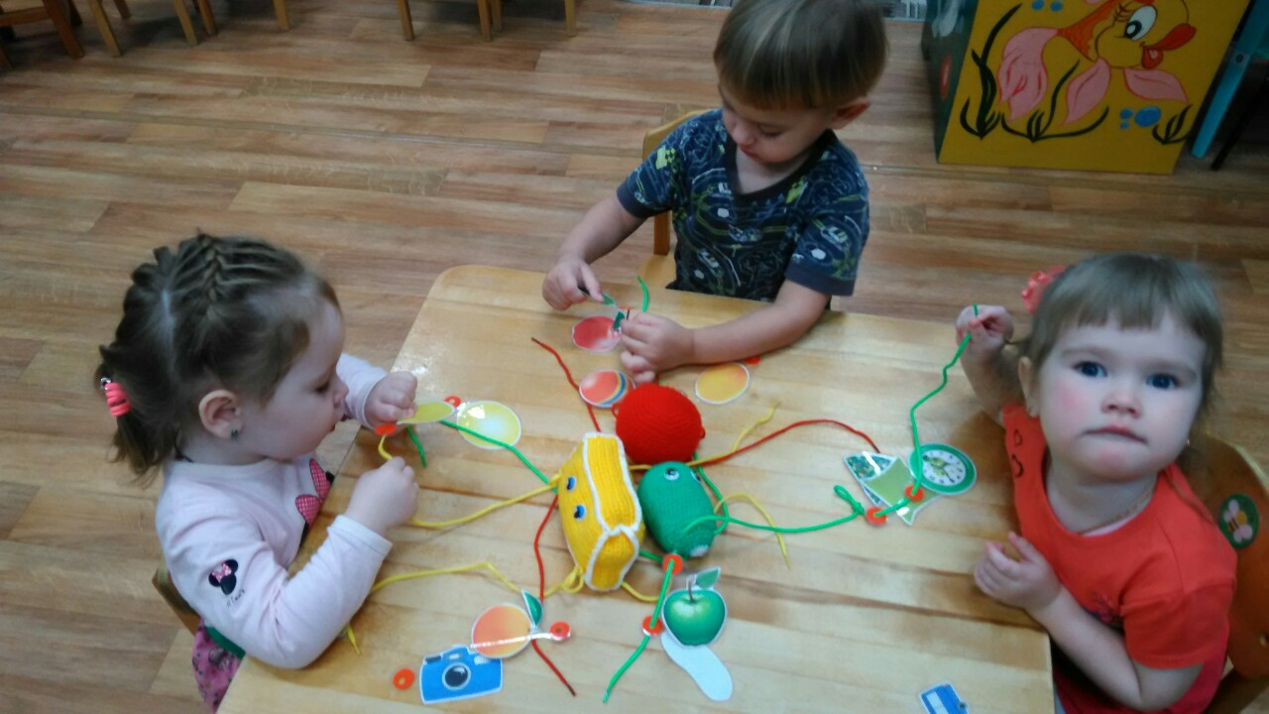

Slide 5
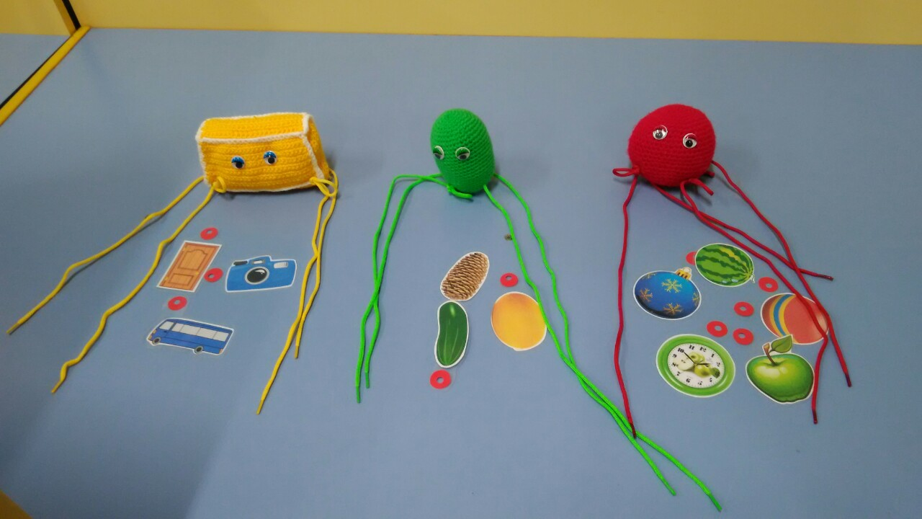
Дидактическая игра «Найди предмет такой же формы»
Цель:
формировать умение различать и правильно называть фигуры (круг, квадрат, треугольник, прямоугольник, овал );
формировать умение группировать
предметы по форме;
развивать мелкую моторику рук.

Slide 7
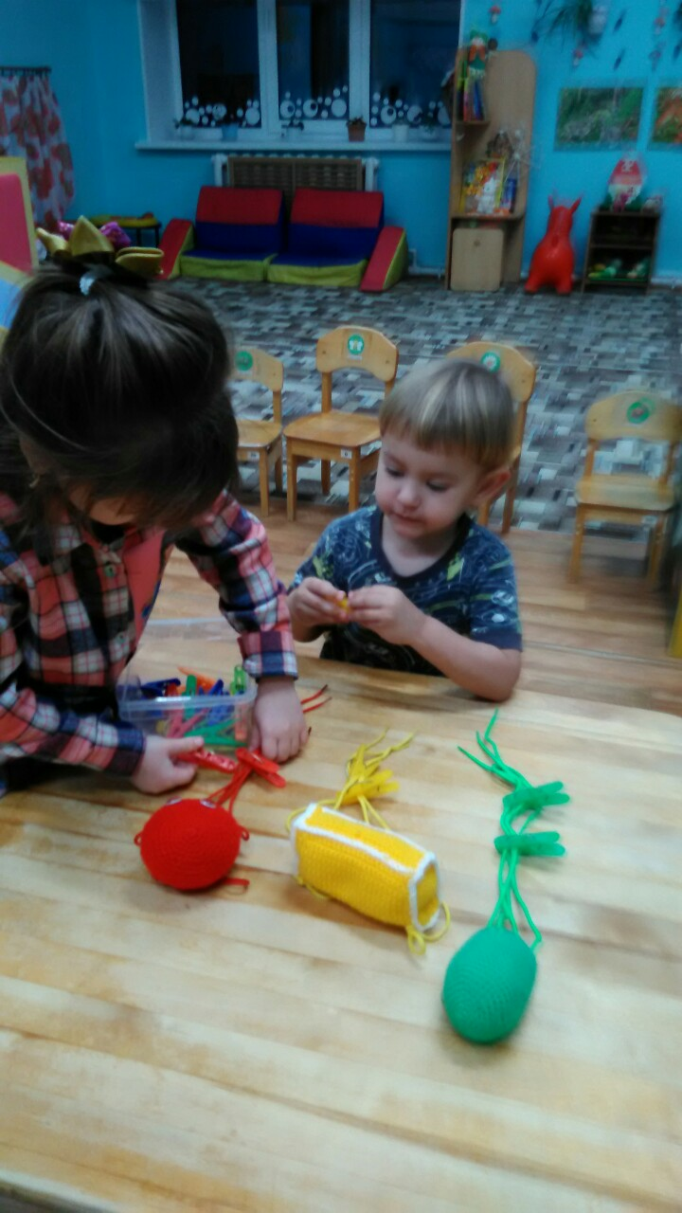
Дидактическая игра «Собери колечки (или прищепки)» Цель: развивать мелкую моторику рук; формировать умение нанизывать на шнурок колечки, прищеплять прищепки.

Slide 8
Дидактическая игра
«Скажи, что изменилось»
Цель:
Закрепить знания о названиях геометрических фигур;
Развитие зрительной памяти, внимательности.

Slide 9
Спасибо за внимание!

